Slide 1
クラスの導入
ゲームは主にC++言語で作られることが多いですが、
理由の１つとして、
クラスを使ったオブジェクト指向プログラミングができるからです。
オブジェクト指向プログラミングとは、
あらゆるものをオブジェクトとしてクラスにまとめることにより、
移植性を上げたり、冗長な繰り返しを無くしたりすることです。
前回のプレイヤーとカメラも立派なオブジェクトです。
まずはこれらをクラスにまとめてみます。

Slide 2
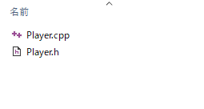
クラスの導入
まずはプレイヤーからまとめます。
Playerフォルダを作り、Player.cpp/.hを追加しましょう。

Slide 3
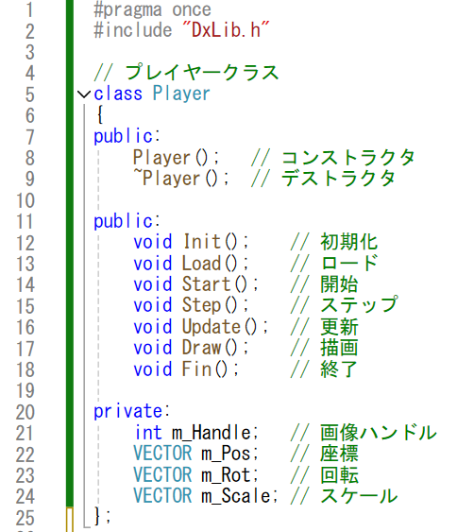
クラスの導入
Player.hにクラスを宣言します。

Slide 4
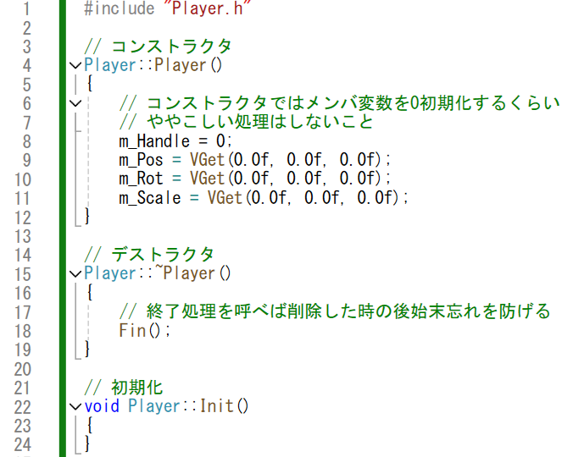
クラスの導入
Player.cppに処理を書いていきます。

Slide 5
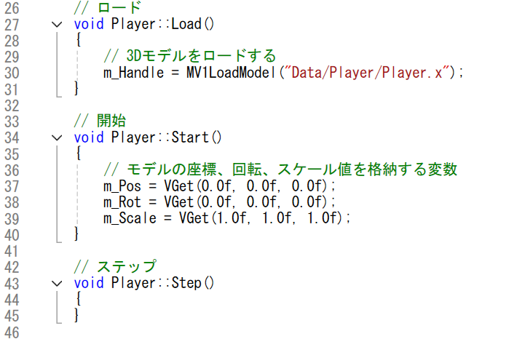
クラスの導入
Player.cppつづき

Slide 6
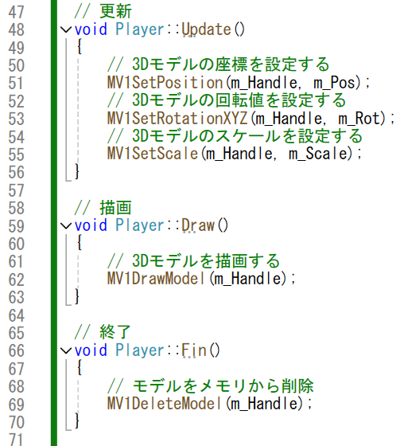
クラスの導入
Player.cppつづき

Slide 7
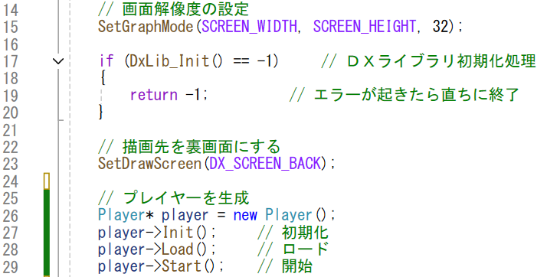
クラスの導入
Main.cppでプレイヤーに関する処理を削除して、
クラスから処理が呼ばれるように修正します。

Slide 8
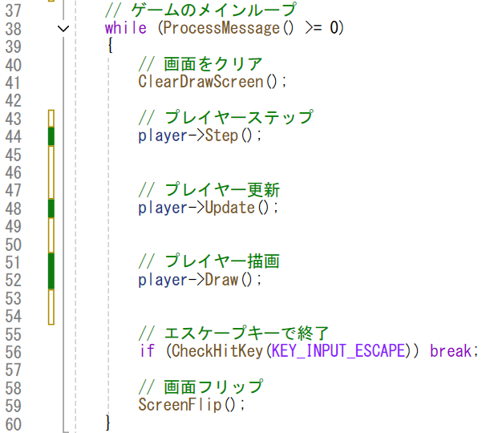
クラスの導入
ループ処理内も対応します。

Slide 9
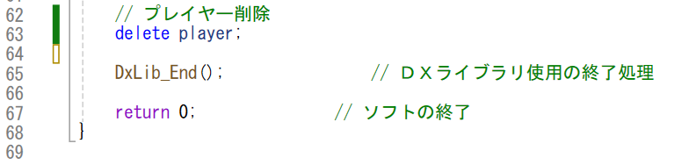
クラスの導入
使わなくなったらdeleteで削除します。
動作確認をして正しく描画されているか確認しましょう。

Slide 10
クラスの導入 練習
Camera.cpp/.hを追加して、
Playerを参考に、カメラもオブジェクトとしてクラスにまとめましょう。

